Slide 1


반도체 공정의 운전조건 최적화 및 실시간
모니터링체계 구축으로 실수율 향상
청년 AI·BigData 아카데미 18기
B반 4조

Slide 2
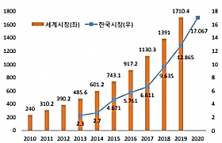
01. 추진배경
국내외 반도체 시장이 커짐에 따라 수요와 매출이 증가하지만, 당사의 매출 상승률은 하락
디지털전환 가속화에 따른
시스템반도체의 부상
당사의 매출 상승률 하락
생산용량 초과
부하 ↑ 불량률 ↑
VOC
납품신뢰성에 대한 불만족
국내외 IoT 시장 전망
당사 매출상승률
커져가는 수요에 따라 품질 안정화 전략 필요

Slide 3
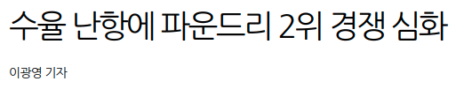
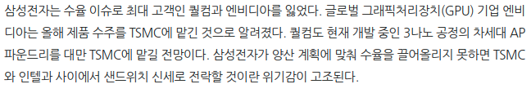
02. 현황 및 개선기회
현황
수요 증가에 따른 가격 상승에도 불구하고 수출액 대폭 감소
→ 해당 원인을 주 고객사의 요구 사항 불만족으로 판단
출처 : 조선일보
고객사들의 가장 중요한 요구사항인 납기적중률을 충족 시키기 위해
실수율 향상 필요
수율이 떨어지니깐 이렇습니다. 에비던스의 워딩과 결론의 워딩 사이에 추론이 필요하단

Slide 4
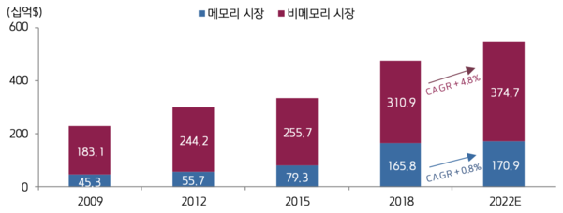
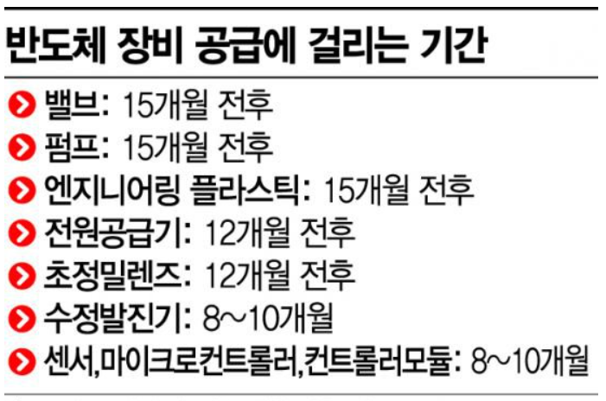
02. 현황 및 개선기회
현황
비메모리 수요 증가로 생산 요구량 증가 반도체 장비 공급이 어려워 설비 증대 불가능(?)
→ 장비 부하 증가로 매출 상승률 감소
메모리 비메모리 반도체 시장 성장 전망
출처 : 가트너 키움증권 리서치센터
운전조건 최적화를 통한 공정 부하 관리

Slide 5
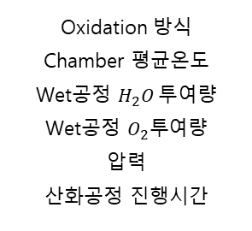
03. 지표설정
실수율
93% → ___% ?
불량예측 정확도
F1score = ?
산화공정
포토 공정
식각공정
증착 &
이온주입 공정
Oxidation 방식
Chamber 평균온도
Wet공정 $H_{2}O 투$여량
Wet공정 $O_{2}투$여량
압력
산화공정 진행시간
회전 스핀 속도(rpm)
온도
압력
시간
Photoresist 투여량
UV Laser의 파장
식각속도
Etching 비율
온도
Chamber 압력
이온 주입량
온도
플라즈마 에너지

Slide 6
04. 잠재원인도출
잠재원인 | 중요도 | 분석가능성 | 합계 | 선정
Oxidation 방식 | 1 | 1 | 2
WET공정 H2O 투여량 | 3 | 3 | 6
DRY공정 O2 투여량 | 3 | 3 | 6
공정 별 시간 | 9 | 3 | 12 | O
공정 별 압력 | 9 | 9 | 18 | O
공정 별 온도 | 9 | 9 | 18 | O
회전스핀속도(ppm) | 3 | 3 | 6
UV Laser 파장 | 9 | 9 | 18 | O
식각속도 | 3 | 3 | 6
Etching 비율 | 9 | 9 | 18 | O
이온 주입량 | 9 | 3 | 12 | O
플라즈마 에너지 | 9 | 3 | 12 | O

Slide 7
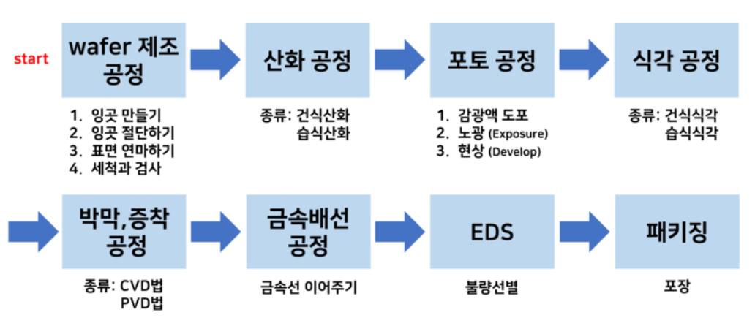
05. 공정의 이해

Slide 8
감사합니다.

